Slide 1
Digitalt verdikjedesamarbeid innen sjømat
Jon Arne Grøttum
Leder for styringsgruppen OPS sjømat
Direktør for havbruk, Sjømat Norge
Notes:
Takk for at jeg fikk anledning til å snakke om et tema som vi har jobbet mye med, og som vi er svært opptatt av.
Kort presentasjon av meg selv.
-> Sjømat Norge
Leder for styringsgruppen OPS Sjømat
Regjeringen skal nå lage en ny digitaliseringsstrategi. Mange peker på at styringsstrukturen i dag er det største hinderet for effektiv og rask digitalisering, se Det er krise! Vi må organisere digitaliseringen annerledes! (cw.no) og Linjestyring utfordres – Stat & Styring (statogstyring.no).
Men verden er i endring. Tradisjonell sektortilnærming og prosjektmetodikk kommer til kort i møte med vår tids utfordringer. Klimakrise og en kommunesektor og et helsevesen under press er eksempler på utfordringer som krever tverrsektorielt digitalt samarbeid. Det er derfor en sammenheng mellom det å forstå og å tilpasse seg endringer i omgivelsene, og det å etablere styringsstrukturer som egner seg for tverrsektorielle digitaliseringsprosjekter. Dette krever nytenkning og nye tilnærminger til digitaliseringsarbeidet. Dette utfordrer dagens styringsstruktur i forvaltningen. Mens strategien fra 2019 klart peker på behovet for sammenhengende tjenester, sier den også at "vi i dag mangler metodikk for samarbeid og tverrgående tjenesteutvikling".
Samtidig er det fra 2015 igangsatt en rekke digitaliseringsprosjekter som samarbeidsprosjekter mellom offentlig og privat sektor som benytter en helt annen styringsstruktur i retning av nettverksstyring og organisering.
Hva kan forvaltningen lære av disse prosjektene?
Samhandlingsarena 18 | norstella
Tema: Hva er svakhetene ved dagens styringsmodell?
Velkommen v/ daglig leder Agathe Tørris, NORSTELLA
Økosystemer utfordrer styringsmodellen v/professor Bendik Bygstad, UiO.
Hvilke erfaringer har Digitaliseringsrådet med styringsstrukturen v/ leder av Digitaliseringsrådet Svein Kristiansen
Samarbeid på tvers krever tillitsbasert styringsform v/ direktør Idar Kreutzer, NHO
Digitalt verdikjedesamarbeid innen sjømat v/adm direktør Jon Arne Grødum, Sjømat Norge
Hvordan fungerer samhandlingsmodellen mellom stat og kommune v/ avd direktør Asbjørn Finstad, KS
Q&A
M﻿oderator for innlegg og debatt - Arild Haraldsen, Stratit
D﻿et vil bli gjort opptak av webinaret.

Slide 2
En medlemsstyrt organisasjon for norsk sjømatnæring
Organiserer over 900 små og store bedrifter som samlet står for om lag 18.000 årsverk
  Fiskeindustri, havbruk, fôrproduksjon, biomarin industri, teknologi og service
Er en landsforeninger i NHO

Slide 3
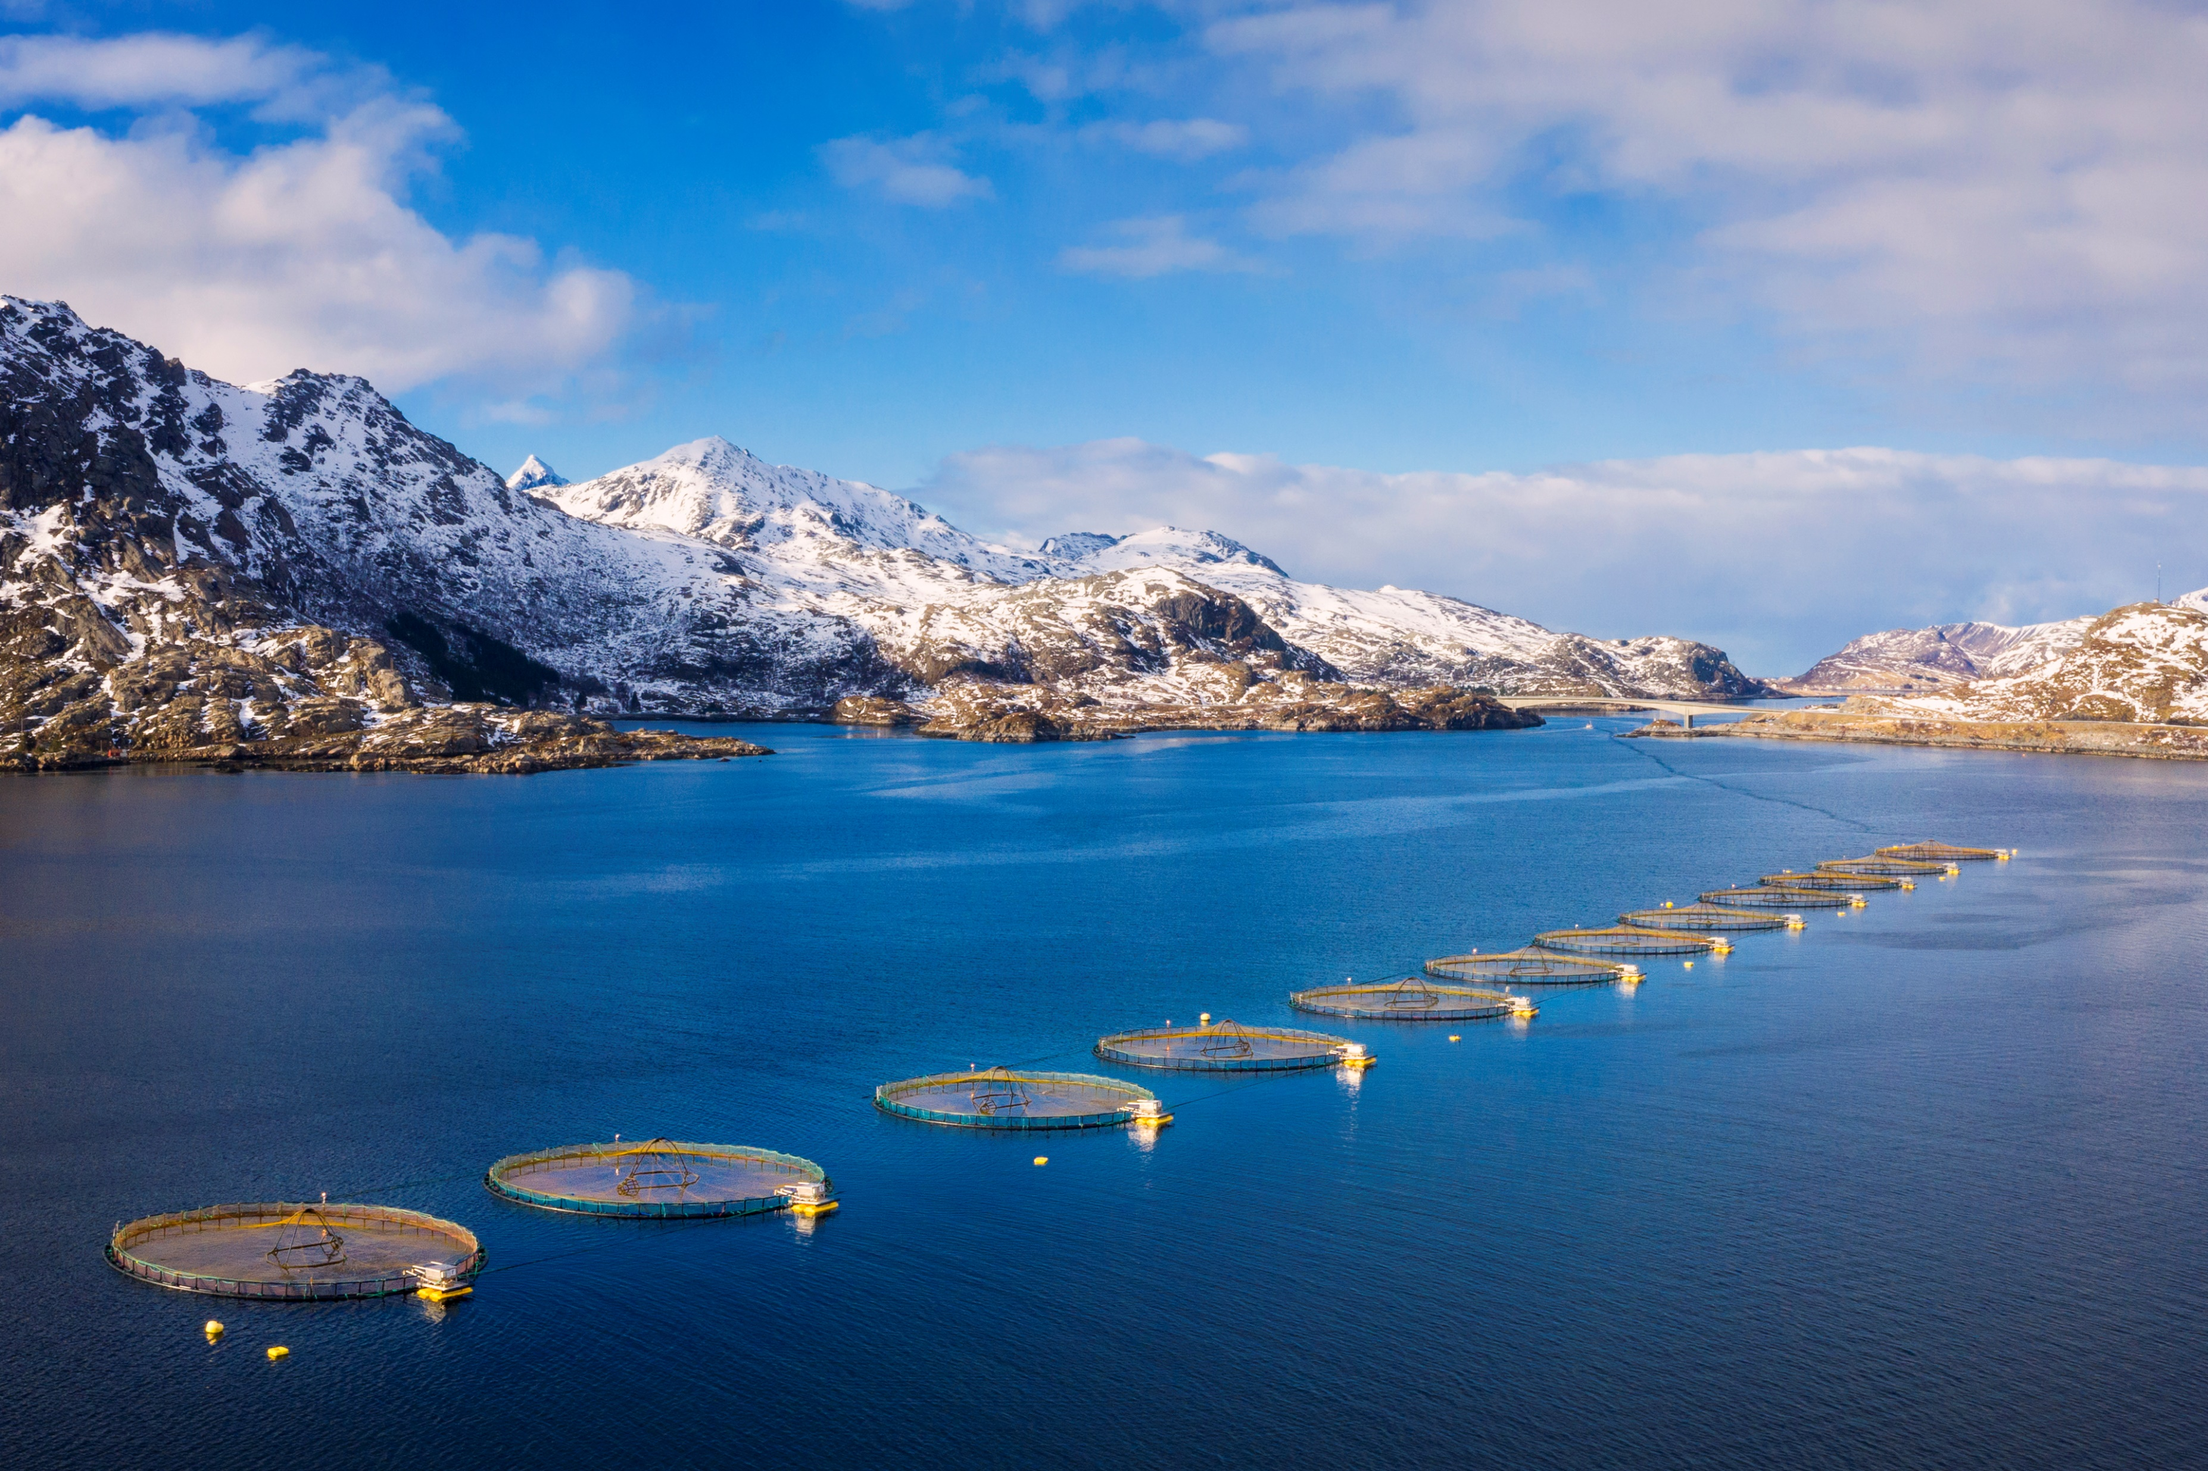
Økte krav til dokumentasjon og åpenhet i sjømatnæringen
Notes:
Sjømat Norge er en næringsorganisasjon, som er primært jobber med rammebetingelser for sjømat næringren.
Kan virke merkelig at vi engasjerer oss i dette.
- Vi ser at kravet til dokumentasjon øker – og det er også en økt forventning om større åpenhet omkring næringen.
Inne i tunge prosesser for svare opp de krav som kommer på miljødokumentasjon
Blant PEF – som avtagelig blir den gjeldende standard for livsløsanalyser
Markedsplass for plast, Algeovervåkning
Omdømme delen: lusedata / akkumulering av organisk materiale / velferdsdata / helsedata

Slide 4
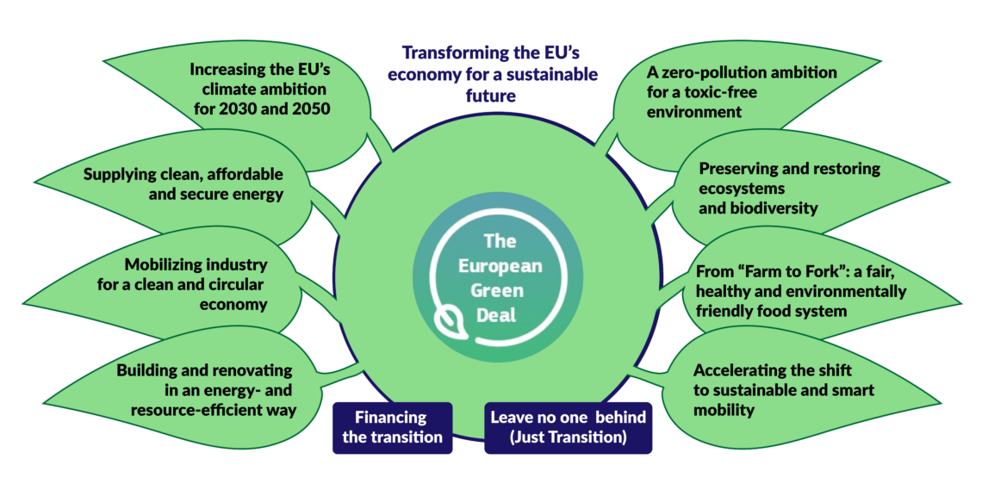

Slide 5
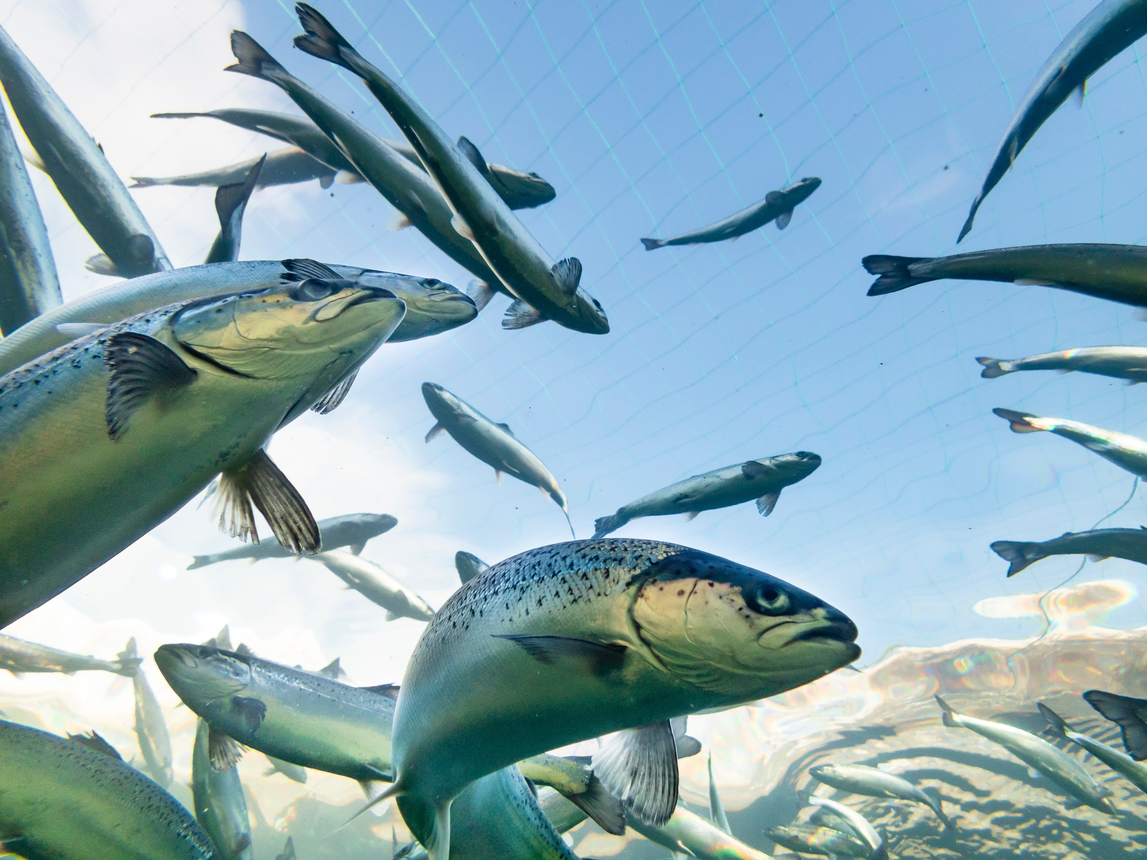
MULIGE KONKURRANSEFORDELER
FOR NORSK SJØMAT
Bedre dokumentasjon enn konkurrentene inkludert miljøregnskap
Prestere bedre miljø enn andre proteinkilder
STRATEGI:
Ha fokus på forbedringer
Digitalisering og deling av informasjon

Slide 6
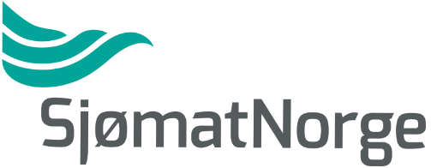
«Product Environmental Fotprint» PEF = Livsløpsanalalyse for Sjømat

Slide 7
Hvordan lykkes med digitalt verdikjedesamarbeid innen sjømat?
Bedre offentlig – privat samhandling for informasjonsutveksling
En god og effektiv forvaltning
Samle seg om noen få sektorplattformer
Tillit til de tjenestene som etableres

Slide 8

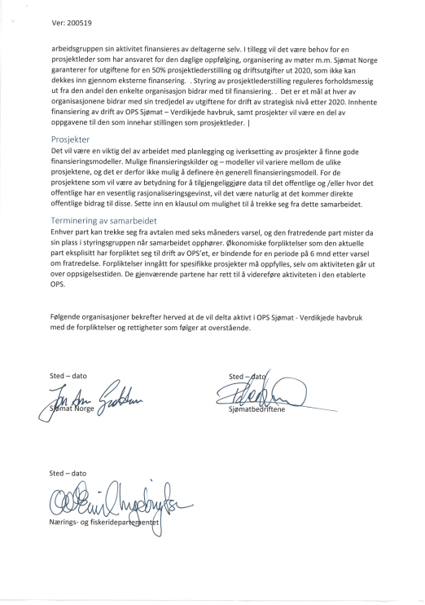
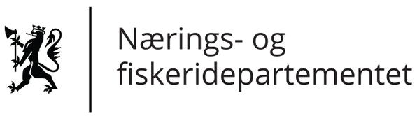
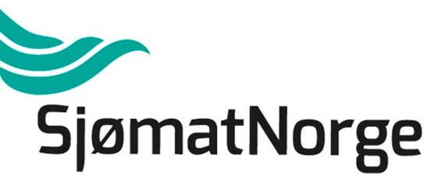
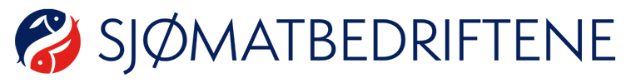
Offentlig-privat sektorutvikling er den mest effektive løsningen på store samfunnsutfordringer
Notes:
Litt kort om hvordan vi jobber.
Vi ser at mye av dokumentasjon og datahåndtering er relatert til det offentlige
Siden 2001 hatt et samarbeid med forvaltningen gjennom havbruksdata, hvor vi også etablert et datadelingstjeneste. Det ble etter hvert erstattet av Altinn.
Mange av kravene til dokumentasjon kommer fra det offentlige
Gjensidig interesse for en god samhandling mellom næring og forvaltning.
Går ikke nærmere inn på dette nå.

Slide 9
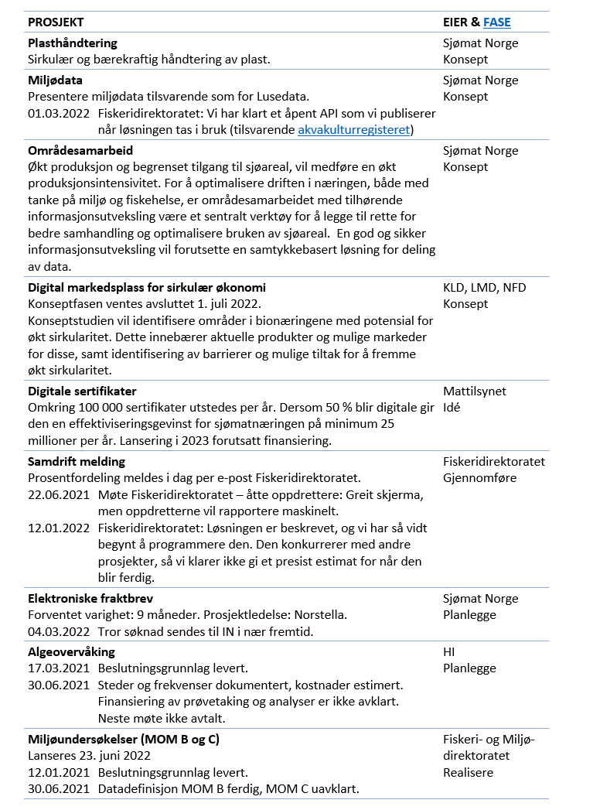
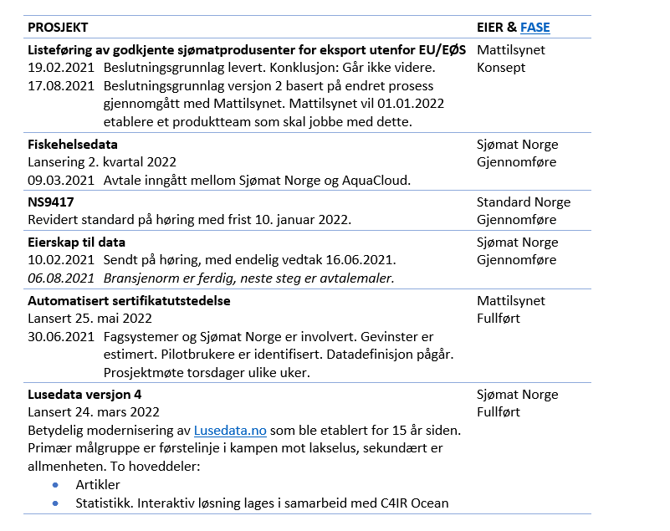
Prosjekt-liste

Slide 10
Helt avhengig av en «god forvaltning»
Et sterkt departement som styrer sine underliggende etater
  Kompetanse
  Evne til å tildele myndighet
  OPS Sjømat – eneste OPS som har departementet med som eier
En forståelse av at næringen leder an, og det offentlige skal støtte næringen sine behov for å sikre næringsutvikling.
Effektiv bruk av offentlige ressurser
  Fokus på løsninger som bidrar til å løse forvaltningsoppgavene
  Delegere oppgaver til næringen
Raushet og optimalisering av samarbeid mellom sektormyndighetene

Slide 11
Sektorplattformer – for deling av data
Tjenester
Kun datautveksling og -deling
Todelt – offentlig og privat
Sektorplattform
Offentlig
Sektorplattform
Privat
Notes:
Allerede i 2001 så vi veldig sterkt behovet for en datadelingstjeneste
Som nevnt å etablerte vi Havbruksdata
Etter hvert så ble Altinn etablert –
Rundskrivet for digitaliseringseringsdirektorat sier at statens felles komponenter skal brukes så fremt dette er mulig.
Norske stat gjort veldig mye bra – både på utvikling av tjenester og register.
Men den offentlige sektorplattformen – dekker det offentlige sine behov.
Vi så at det er også et behov for en sektorplattform som dekker næringen sine behov.

Slide 12
Krav til datadelingstjenesten
Funksjonalitet
Organisering
Ivareta interoperabilitet
  Teknisk
  Juridisk
  Semantisk
  Organisatorisk
Åpent for alle
Motivert ut fra å øke lønnsomheten og bærekraften til Sjømatnæringen
Drives som non-profitt
Driver av løsningen, bør ikke selv være bruker av dataene.
Forankret i hele Sjømatnæringen

Slide 13
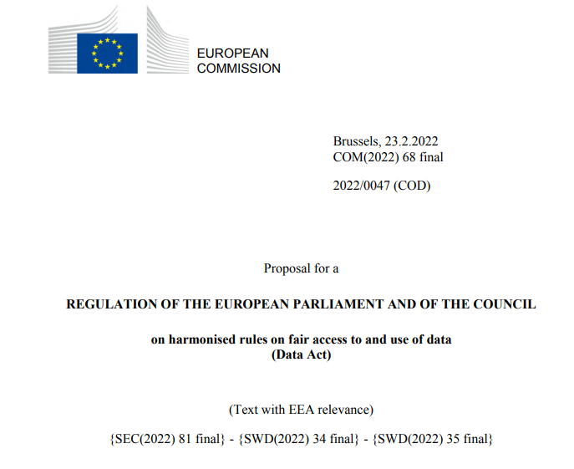
Tillit:
Følge internasjonale retningslinjer
In its resolution, the European Parliament also pointed out that business-to-business contractual agreements do not necessarily guarantee adequate access to data for small and medium-sized enterprises (SMEs). The reason for this is that there are disparities in negotiation power and expertise. The European Parliament therefore stressed the need for contracts to set out clear obligations and determine liability for accessing, processing, sharing and storing data in order to limit its misuse.

Slide 14





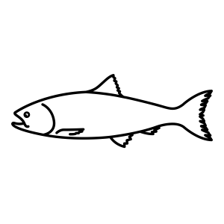













Verdikjeden for insektproduksjon
Miljøorganisasjoner
(Bellona)
Interesseorganisasjoner
(Avfall Norge / Sjømat Norge / Sjømatbedriftene)
Myndigheter
(Mattilsynet)
Finansinstitusjoner
(Banker)
Gartneri
Interessenter som ikke er direkte medvirkende til verdikjeden.
Frass /
gjødsel
Gress / trevirke
Matavfall HoReCa
Jordbruket
Havbruk
Fôrråvare av insektmel
Slam
Fôrprodusent
Foredling
Matindustri
Landdyr
Salgsledd
Forbruker
Avfallshåndterer
Insektproduksjon
Husholdningsavfall
Insektmel til
human konsum
Matindustri
Jordbruket
Kjeledyrfôr
Humant slam
Ingredienser
(Chitosan, Melanin,
Probiotika)
Boksene med stiplete linjer viser avfallsstrømmer som ikke er lovlige substrater ved dagens regulering. Vurderingen er konsentrert rundt aktørene i grønt.
Legemidler
Kosmetikk
Batteriproduksjon
Figur 6: Verdikjeden visualisert
Et stort globalt marked
Det globale markedet for insektprotein er estimert til 9,46 milliarder US dollar i 2030. Det er et betydelig potensiale for Norge å ta en posisjon inn i dette markedet både som proteinprodusent, men også som eksportør av teknologi og know-how. I forarbeidet til denne rapporten er det identifisert muligheter for verdiskaping i alle ledd av verdikjeden. Dette kan for eksempel være: bedre forsyningssikkerhet og korte verdikjeder, økt selvforsyningsgrad i Norge, helårs kompetansearbeidsplasser i distriktene, forbedret miljøregnskap for alle aktører i verdikjeden, bidrag til å trygge omdømmet til norsk laks som et bærekraftig matprodukt, sikre first-mover gevinster og eksport av teknologi.
En ny verdikjede
Illustrasjonen over er en forenklet fremstilling av verdikjeden for insektproduksjon.
Den viser aktørene som besitter avfallsstrømmer som kan bli til fôr eller substrat for insektproduksjonen, hvilke fraksjoner som kommer ut av insektproduksjonen, samt hvordan disse blir utnyttet videre i verdikjeden.
I denne vurderingen har vi konsentrert oss om disse delene av verdikjeden:
Avfallsstrømmene som er lovlige og vurdert som mest lovende med tanke på fremtidig regulering
Fraksjonene insektmel som fôrråvare til norsk havbruk
Og frass til gjødsel

Slide 15
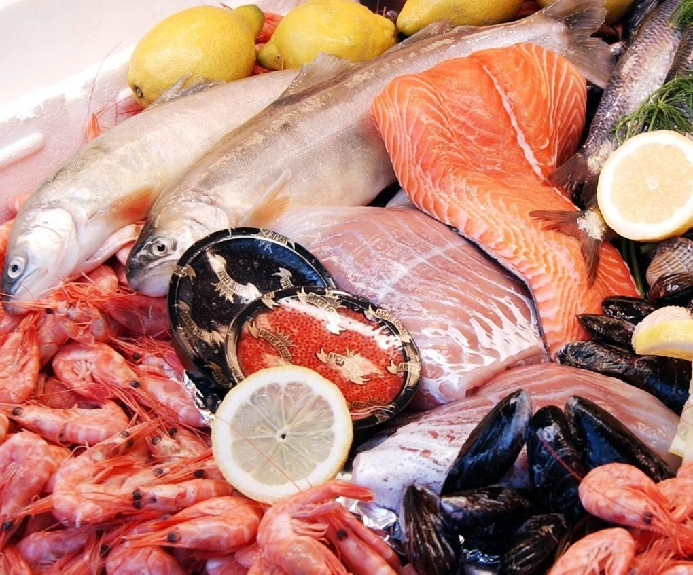
Våre forventninger til en ny digitaliseringsstrategi
Finansiell støtte til OPS’ene gjennom virkemiddelapparatet
OPS’en må sikres tilstrekkelig støtte og myndighet fra departementene
Sikre gode og rasjonelle datadelingstjenester
Legge til rette for samarbeid mellom OPS’ene
Det må være gjennomføringskompetanse hos de som har eierskap til prosjektene

Slide 16
Hvem tar jobben?
Havbruksorganisasjonene har etablert «Sjømatnæringens Fellestjenster».
Fiskerinæringene er på vei inn.
Er i ferd med å etablere datadelingstjenesten «Sjømatdata»
  Non-profitt
  Inkluderende
  Baserer seg på kjent teknologi for samtykke basert deling
  Utvikles og drives av selskap som er sertifisert til håndtere sensitive data

Slide 17
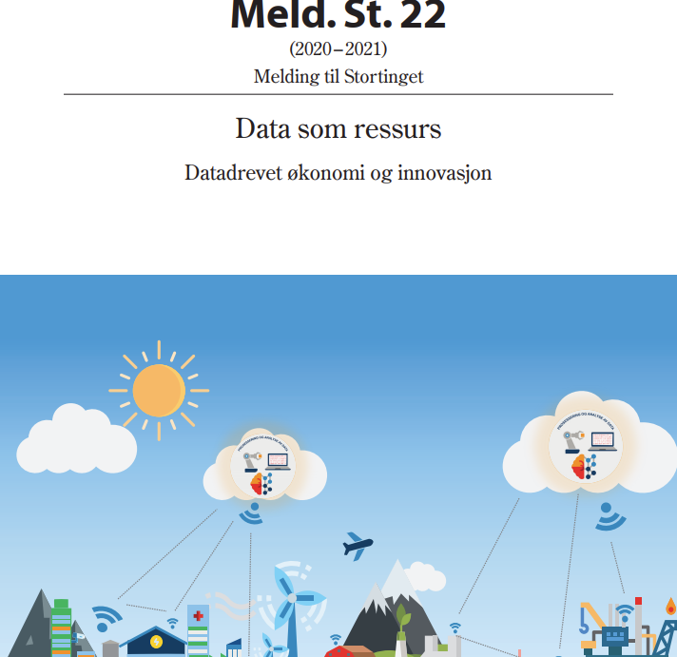
«Initiativet for datadeling gjennom OPS Sjømat kalles Sjømatdata. Målet med Sjømatdata er i starten å etablere en velfungerende datadelingstjeneste for sjømatområdet som er eid av næringens interesseorganisasjoner. Data som blir samlet inn på hvert enkelt oppdrettsanlegg, kan ha en rekke bruksområder med verdi for anlegget selv, naboanlegg/-selskaper og forvaltningen, samt både forskningsmiljøer og kommersielle utviklingsmiljøer.»

Slide 18

Hvorfor en privat sektorplattform for havbruk?
Behov for en plattform for deling av næringens sin informasjon (ikke forvaltes av det offentlige)
Sikre konfidensialitet
Behov for større fleksibilitet i hvilke data som deles med flere ulike mottagere i forskjellige tidsrom

